Slide 1
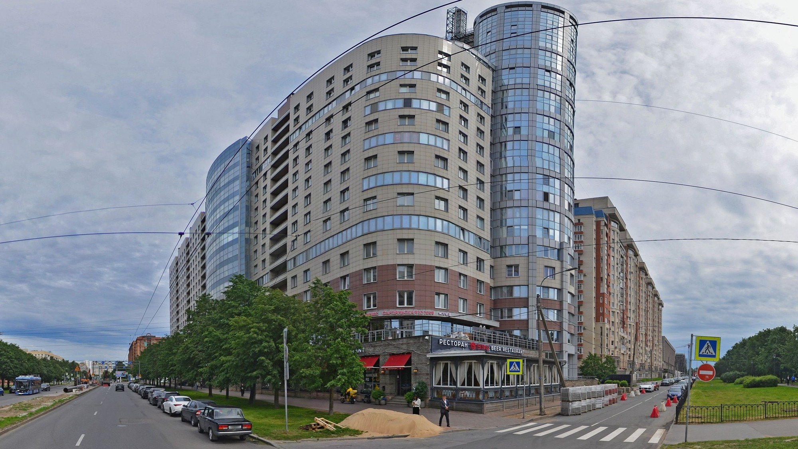
Благоустройство общего имущества МКД
Увеличение количества парковочных мест на придомовой территории
ЖК «Морская рапсодия», Санкт-Петербург, ул. Нахимова, д. 20
Выполнил(а): ______________________
Руководитель: ____________________
2026 г.

Slide 2
Содержание
2
1
Описание объекта
7
План парковочных мест
2
Объект на карте
8
Что нужно и что получится
3
Фото: фасады и улицы
9
Техника
4
Фото: двор
10
Заработная плата
5
Актуальность
11
Смета
6
Цель и задачи
12
Сроки и итог

Slide 3
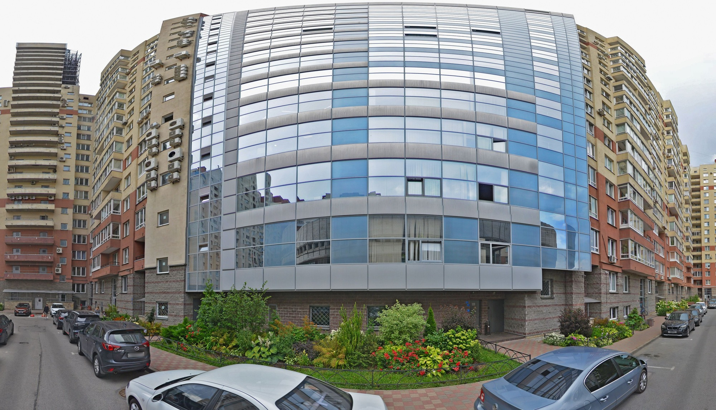
Описание объекта
3
Адрес | Санкт-Петербург, Василеостровский р-н, МО Гавань, ул. Нахимова, д. 20
Комплекс | ЖК «Морская рапсодия»
Год постройки | 2010, индивидуальный проект
Этажность | 25 этажей (с техническим — 26)
Конструкция | монолитный, перекрытия железобетонные; газа нет
Подъезды / лифты | 6 подъездов, 13 лифтов (7 пасс. + 6 груз.)
Квартир / жителей | 400 квартир, 683 жителя
Площадь дома | общая 42 176 м², жилая 30 055 м², нежилая 9 022 м²
Управление | ТСЖ «Нахимова 20»
Парковка | подземный паркинг + открытая во дворе; въезды со шлагбаумами
Фасад с ул. Нахимова (Яндекс Панорамы)
Источники: 2ГИС (карточка дома, сентябрь 2026), реестр домов (Домклик/ЦИАН), Яндекс Карты. Этажность в источниках: 25 (2ГИС) и 26 (реестр).

Slide 4
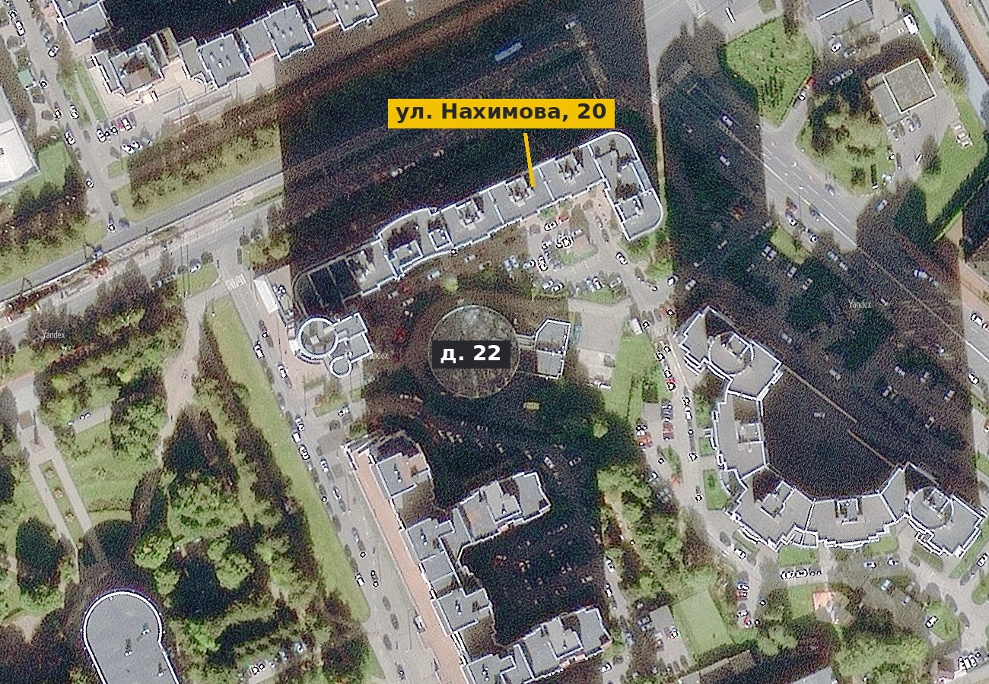
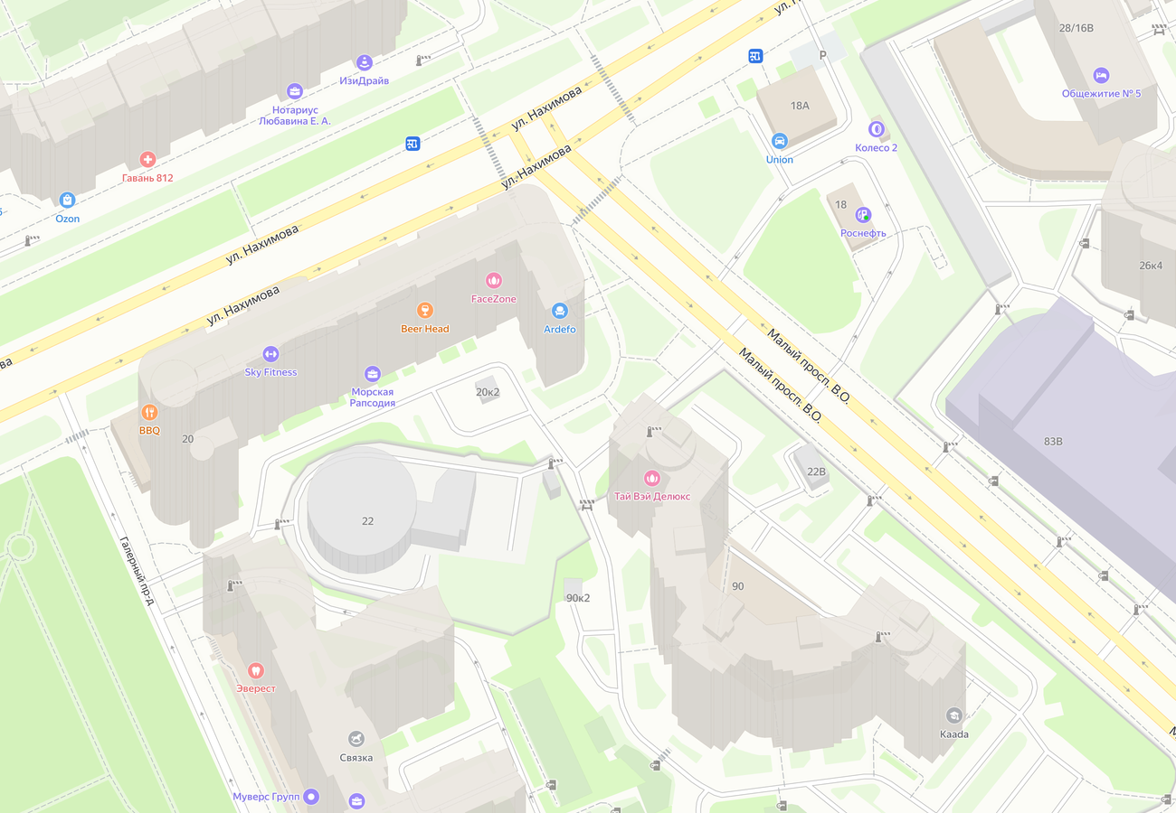
Объект на карте
4
Спутник: дом 20 на углу ул. Нахимова и Галерного проезда
Схема квартала: двор между д. 20, 20к2 и 22, въезды со шлагбаумами
Источник: Яндекс Карты (yandex.ru/maps), 2026 г.

Slide 5
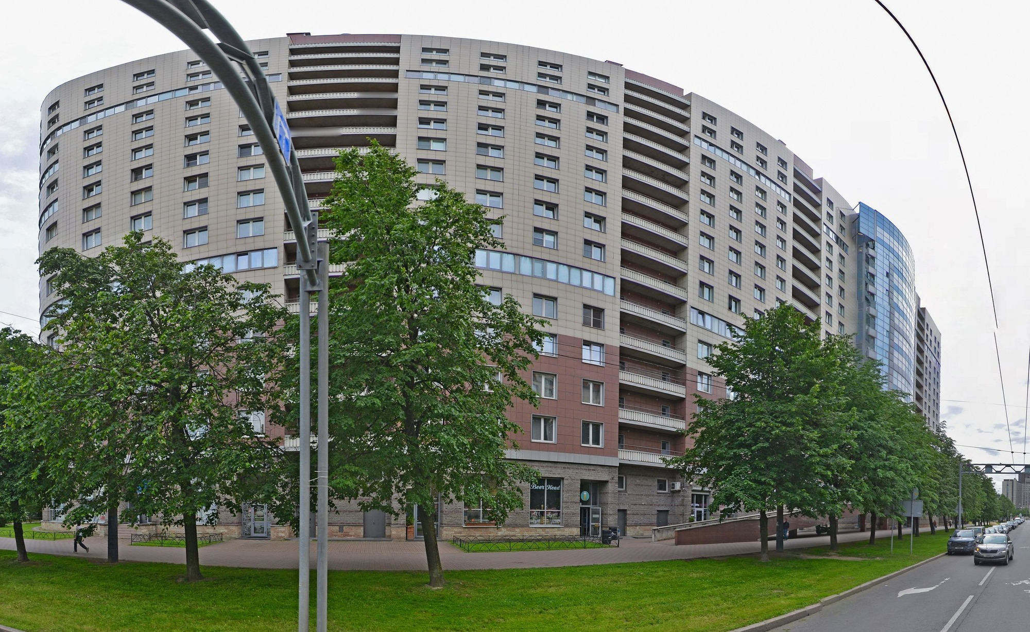
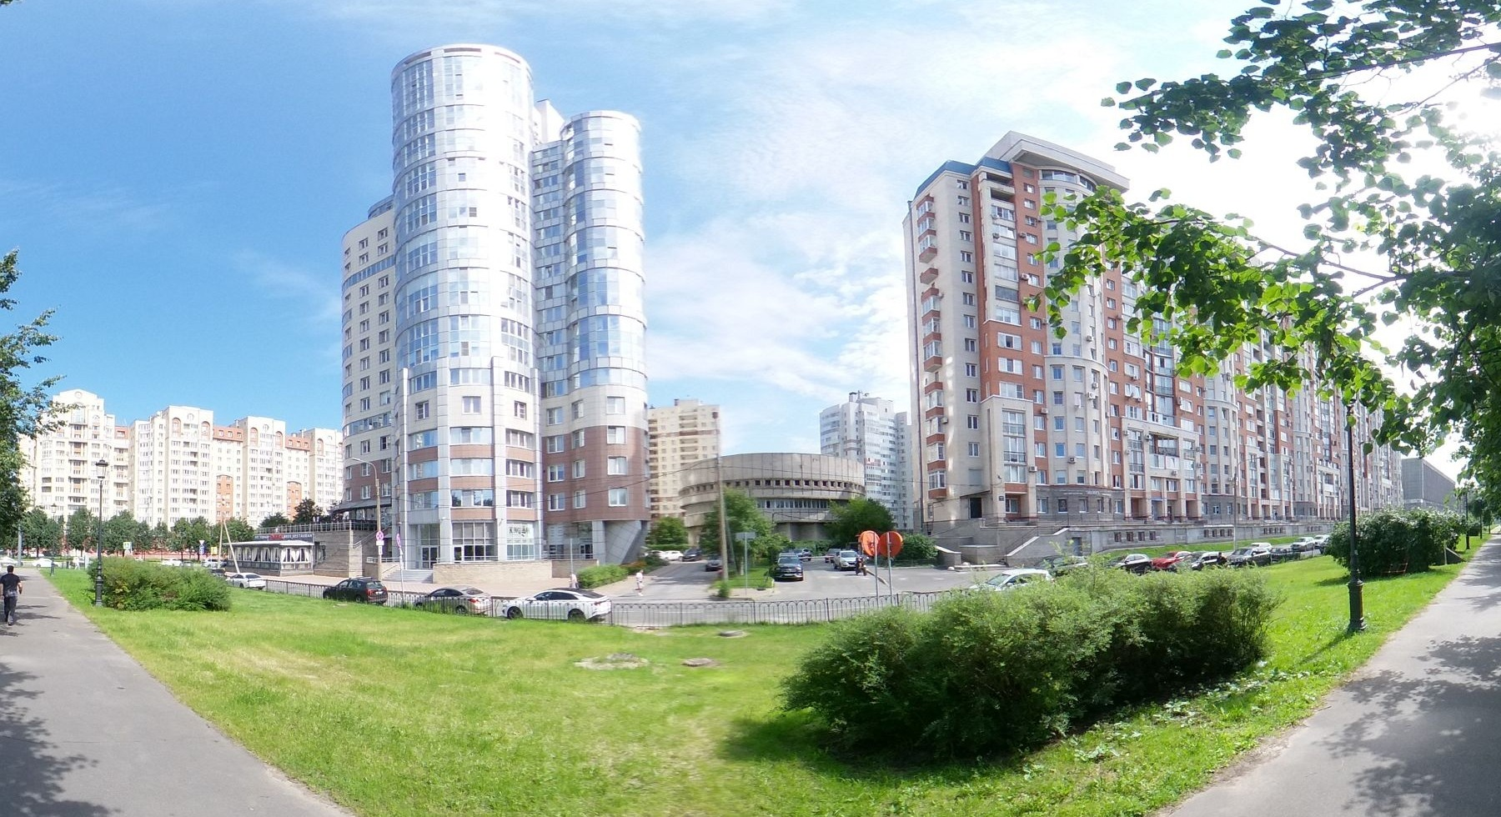
Фото: фасады и улицы
5
Вид с Галерного проезда: парковка вдоль проезда
Восточная часть дома, ул. Нахимова
Источник: Яндекс Панорамы, 2026 г.

Slide 6
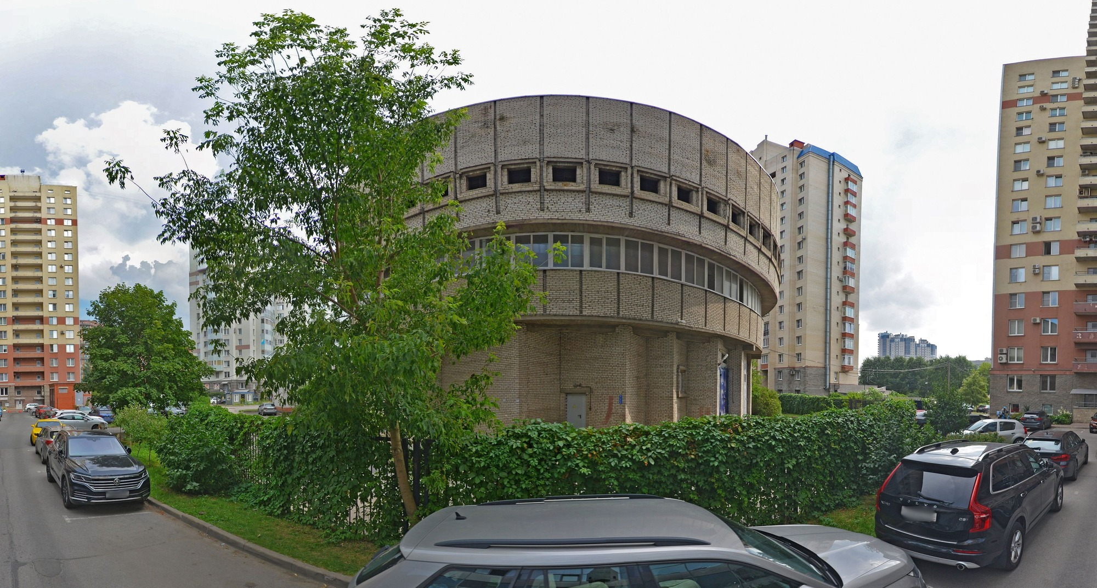
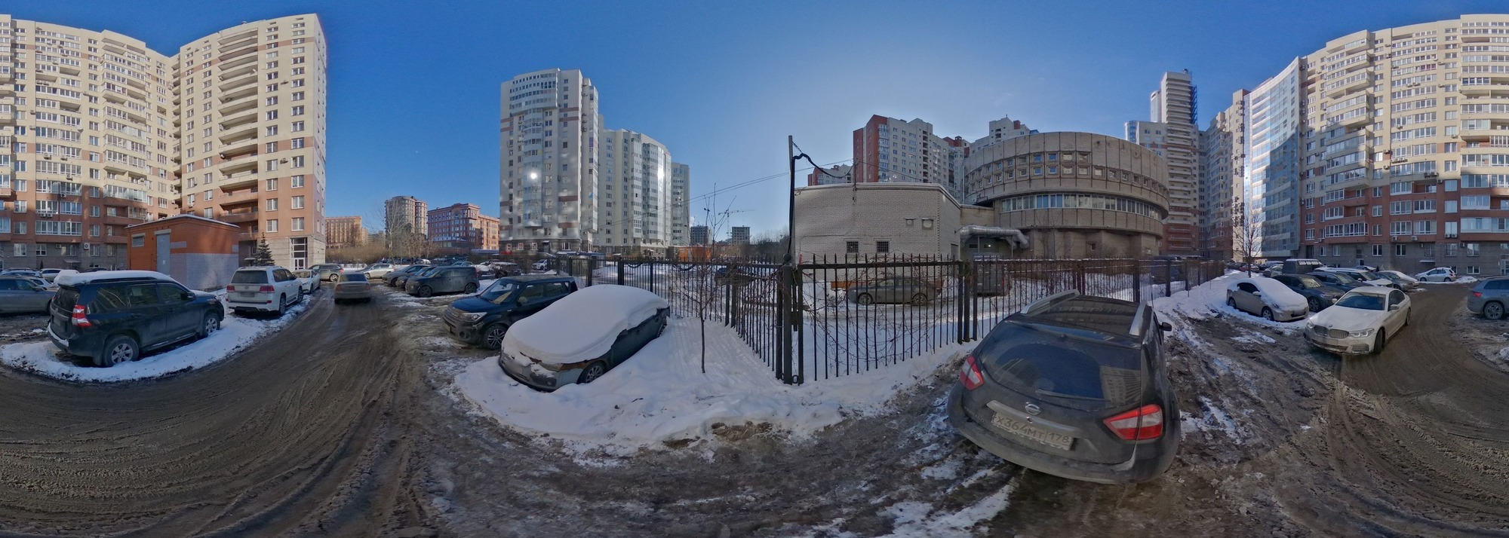
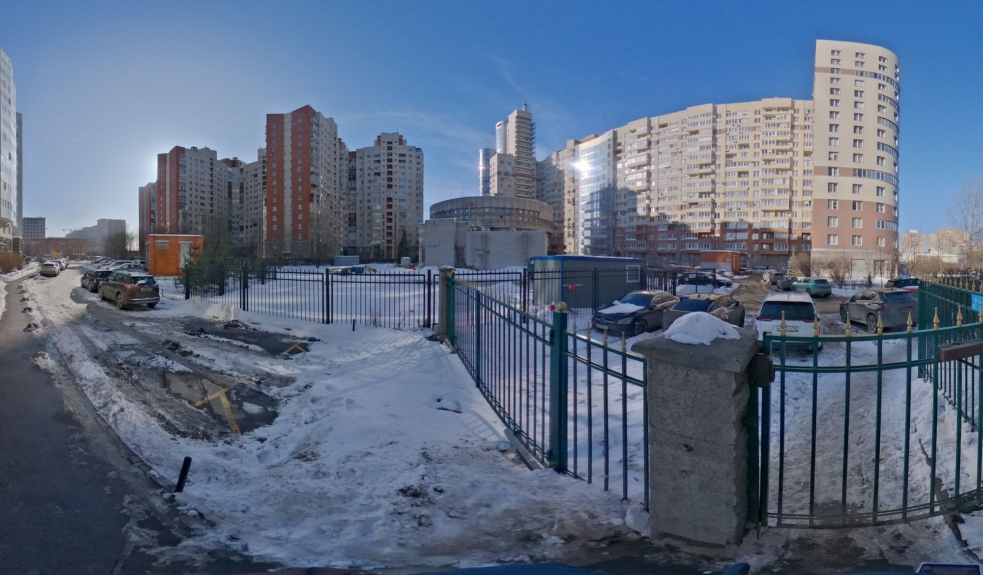
Фото: двор дома
6
Внутридворовый проезд: машины стоят по обе стороны
Южный фасад и палисадник вдоль проезда
Двор зимой: стихийная парковка на проездах
Восточный въезд и огороженная парковка

Slide 7
Актуальность и понятие благоустройства
7
Благоустройство
— комплекс мероприятий по содержанию и развитию территории, направленных на повышение комфорта и безопасности жителей (п. 36 ст. 1 ГрК РФ). Придомовая территория входит в состав общего имущества МКД (ст. 36 ЖК РФ), решение о её изменении принимает общее собрание собственников (ст. 44 ЖК РФ).
Что видно на снимках и панорамах
Машины стоят вдоль внутридворового проезда с обеих сторон — проезд сужается
Зимой парковка стихийная, без разметки
Открытая парковка у д. 20к2 заполнена
Машины паркуются и вдоль Галерного проезда
Для 400 квартир мест во дворе недостаточно
400
683
+171
квартир
жителя
мест по проекту

Slide 8
Цель и задачи проекта
8
ЦЕЛЬ: обустроить 171 новых парковочных мест во дворе МКД ул. Нахимова, 20 и поставить шлагбаумы на двух въездах.
1
2
3
4
5
Задача 1
Задача 2
Задача 3
Задача 4
Задача 5
Обследовать двор по снимкам и на месте, получить решение ОСС
Демонтировать газон ≈ 2 140 м² в зонах новых мест
Устроить основание и асфальт на 171 мест
Поставить шлагбаумы, освещение, водоотвод, разметку
Рассчитать смету, зарплату, технику и график

Slide 9
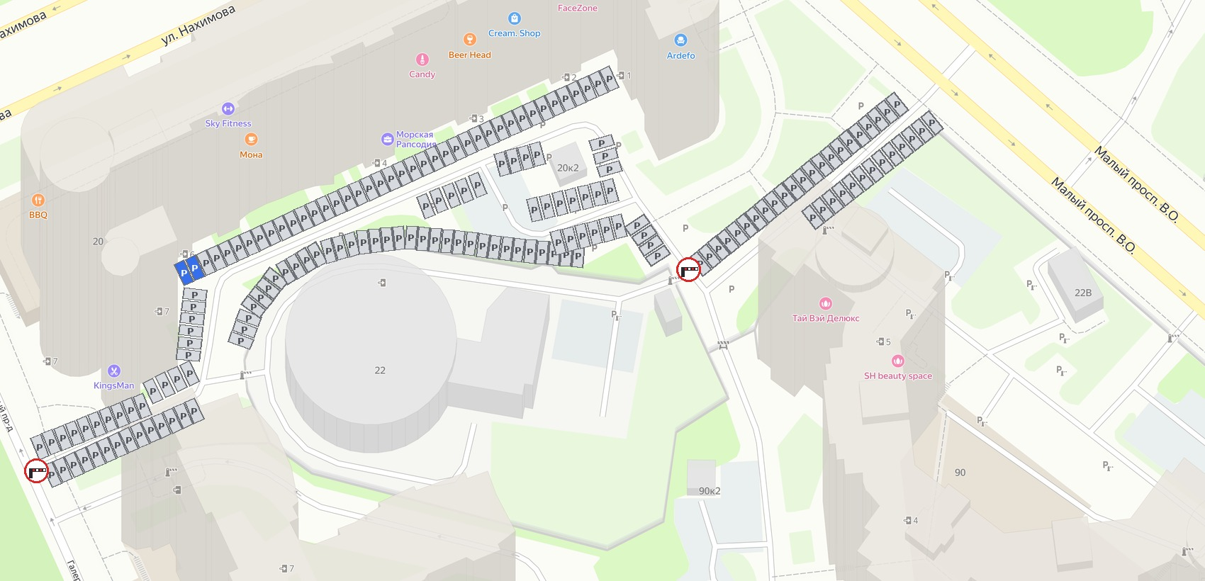
План парковочных мест во дворе
9
Новые места: 171
Вдоль фасада — 40
Вокруг д. 22 — 33
Площадка у 20к2 — 29
Въезд с Малого пр. — 35
Западный въезд — 24
Западное крыло — 10
Для МГН (в ряду у фасада)
Шлагбаумы (2 въезда)
Все места одного размера 2,5 × 5 м, с равным шагом
Проезды 6 м сохраняются
Площадь нового покрытия ≈ 2 140 м²
Размещение — по схеме заказчика
Подложка: Яндекс Карты. Масштаб 1 px ≈ 0,3 м. Схема — проектное предложение, требует геодезической съёмки и решения ОСС.

Slide 10
Что нужно и что получится
10
БЫЛО
СТАНЕТ
171 новых мест (в т.ч. 2 для МГН)
Что нужно
Что получится
Решение ОСС (≥ 2/3 голосов) и проект
Геодезическая съёмка и согласования
Подрядчик, техника, материалы
≈ 11 недель (подготовка + работы)
+171 новых мест в 6 зонах
Шлагбаумы на двух въездах
Свободный проезд для скорой и пожарной техники
Освещение, водоотвод, разметка
Компенсационное озеленение

Slide 11
Техника и механизмы
11
Техника | Ед. | Кол-во | Цена, ₽ | Сумма, ₽
Экскаватор-погрузчик JCB 3CX (с машинистом) | маш.-ч | 100 | 3 200 | 320 000
Самосвал КАМАЗ 65115 (вывоз грунта 1391 м³) | рейс | 139 | 6 500 | 903 500
Каток дорожный 6 т | маш.-ч | 64 | 2 800 | 179 200
Асфальтоукладчик | маш.-ч | 36 | 6 500 | 234 000
Виброплита, инструмент | сут | 30 | 1 500 | 45 000
Итого техника |  |  |  | 1 681 700
1 681 700 ₽
аренда техники с операторами
Расчётные значения: объёмы — по площади со схемы, цены — средние рыночные для СПб, 2026 г.

Slide 12
Расчёт заработной платы
12
Должность | Чел. | Дней | Ставка ₽/день | ФОТ, ₽
Прораб (весь срок, 11 недель) | 1 | 55 | 4 500 | 247 500
Дорожные рабочие | 6 | 35 | 3 500 | 735 000
Разнорабочие | 3 | 30 | 2 800 | 252 000
Электромонтажник | 1 | 10 | 4 000 | 40 000
Фонд оплаты труда |  |  |  | 1 274 500
Страховые взносы 30 % |  |  |  | 382 350
Итого зарплата с взносами |  |  |  | 1 656 850
Формула
ФОТ = численность × дни × дневная ставка
Взносы = ФОТ × 30 %
Бригада: 11 человек.
Прораб ведёт объект весь срок — 11 недель = 55 рабочих дней (подготовка, согласования, работы, приёмка). Рабочие заняты только на стройке — 7 недель.
Расчётные значения: объёмы — по площади со схемы, цены — средние рыночные для СПб, 2026 г.

Slide 13
Смета проекта
13
Материалы и работы | Сумма, ₽
Демонтаж газона 2140 м², выемка грунта 1391 м³ | 1 032 550
Геотекстиль 2140 м², песок 642 м³, щебень 535 м³ | 2 482 400
Асфальтобетон в 2 слоя, 2140 м² | 2 675 000
Бордюр БР 100.30.15 с установкой, 700 м | 910 000
Водоотвод: лотки 140 м + 4 дождеприёмника | 430 000
Освещение: 10 опор LED с кабелем | 550 000
Разметка 171 мест (термопластик) + знаки МГН | 251 400
2 шлагбаума с GSM (въезды с Малого пр. и с Галерного пр.) + монтаж | 490 000
Компенсационное озеленение | 40 000
Геодезия, проект и согласования | 90 000
Материалы и работы
8 951 350 ₽
Техника
1 681 700 ₽
Зарплата с взносами
1 656 850 ₽
Непредвиденные 5 %
614 495 ₽
ИТОГО ПО СМЕТЕ
12 904 395 ₽
≈ 32 261 ₽ с квартиры (400 кв.) или ≈ 75 464 ₽ за одно новое место.
Расчётные значения: объёмы — по площади со схемы, цены — средние рыночные для СПб, 2026 г.

Slide 14
Сроки выполнения работ
14
Нед. 1
Нед. 2
Нед. 3
Нед. 4
Нед. 5
Нед. 6
Нед. 7
Нед. 8
Нед. 9
Нед. 10
Нед. 11
ОСС, геодезия, проект, согласования
Демонтаж газона, земляные работы, вывоз
Основание: песок, щебень, бордюр, водоотвод
Асфальтирование
Шлагбаумы и освещение
Разметка, озеленение, приёмка
Подготовка — 4 недели; строительство — 7 недель (35 рабочих дней), по зонам. Работы с 8:00 до 20:00, проезд во дворе перекрывается частично.

Slide 15
Выполнение задач и итог
✓
Задача 1 выполнена. Двор обследован по снимкам и панорамам Яндекс Карт
+171
✓
Задача 2 выполнена. Размещено 171 новых мест в 6 зонах двора (≈ 2 140 м²)
новых парковочных мест
✓
Задача 3 выполнена. Спроектировано покрытие: основание + асфальт в 2 слоя
12 904 395 ₽ · 11 недель
✓
Задача 4 выполнена. Шлагбаумы на въездах, освещение, водоотвод, места для МГН
Цель достигнута: +171 мест, въезд под контролем шлагбаума.
✓
Задача 5 выполнена. Рассчитаны смета, ЗП, техника и график — 11 недель

Slide 16
Спасибо за внимание!
ул. Нахимова, д. 20 · +171 парковочных мест

